Slide 1
מערכת שידורים לאומית

Slide 2
מאירוע לחדשה תקשורתית
תקשורת – כיתות יא / יב
שי ולדמן

Slide 3
מה נלמד היום?
מודל "שומר הסף"
מהו "ערך חדשותי"?
12 הקריטריונים להפיכת אירוע לחדשה בעלת ערך חדשותי/למיון חדשות
ההשלכות על עבודת העיתונאים של הצורך למציאת אירועים בעלי ערך חדשותי

Slide 4
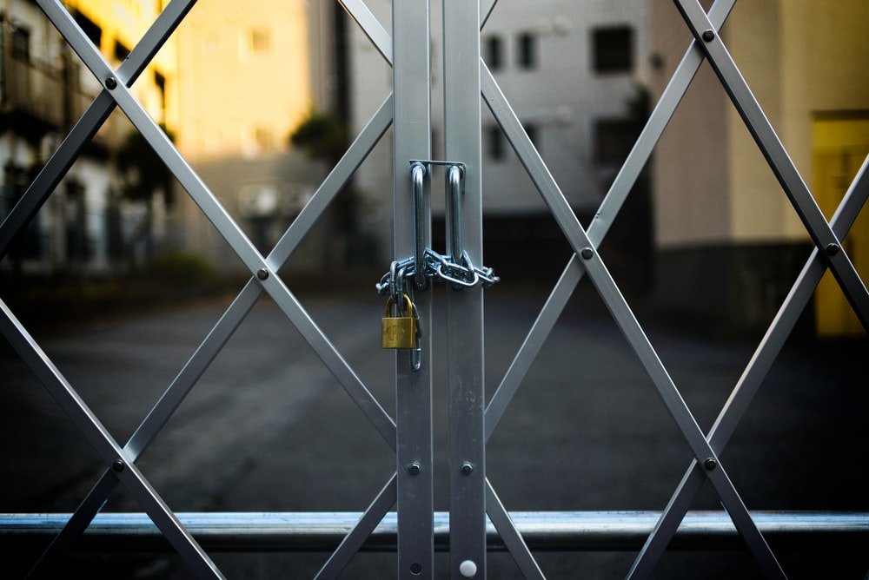
מודל "שומר הסף" gatekeepers The

Slide 5
מודל "שומר הסף"
בעולם מתרחשים אינספור אירועים
לא כל האירועים הם בעלי חשיבות תקשורתית
בערוצי התקשורת אין מקום לכל המידע שזורם אליהם

Slide 6
מודל "שומר הסף"
לכל ערוץ תקשורת חדשותי יש "שומר סף"
(לרוב עורך) שתפקידו להחליט מה מהמידע שמגיע למערכת ייכנס ומה יישאר בחוץ ויהפוך ל"חדשה עיתונאית" בדיווחי הערוץ התקשורתי

Slide 7
ערך חדשותי
"ערך חדשותי" – מדד מקצועי המאפשר לקבל החלטה איזה אירוע יהפוך לחדשה
"שומר הסף" הוא זה שבוחן את מידת "הערך החדשותי" שיש לאירוע על מנת שיהפוך לחדשה תקשורתית.
ככל שלאירוע יש "ערך חדשותי" גבוה יותר, כך סביר יותר שיהפוך ל"חדשה תקשורתית".

Slide 8
12 הקריטריונים לקביעת ערך חדשותי
עפ"י חוקרי התקשורת גלטונג ורוגה
החוקרים פירסמו מאמר שמתייחס במקור אל "חדשות חוץ" (חדשות מארץ זרה המדווחת בארצנו), אולם הוא תקף גם לאירועי פנים בכל מערכות התקשורת.

Slide 9
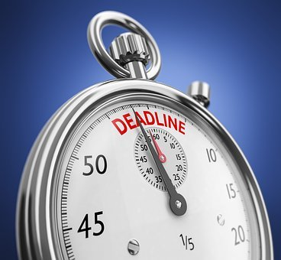
1. גורם הזמן / עדכניות / תדירות
ככל שזמן האירוע תואם יותר את לוח הזמנים של ערוץ התקשורת כך גדלים סיכוייו להפוך לחדשה תקשורתית.

Slide 10
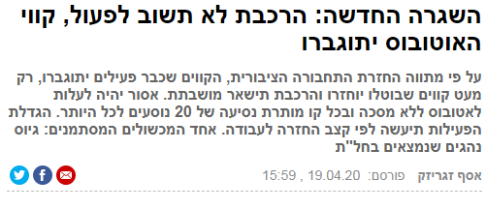

לדוגמא: "שיגרה חדשה: הרכבת לא תשוב לפעול, קווי אוטובוס יתוגברו" ynet
האם האירוע הסתיים כבר וניתן לדווח עליו?
האם האירוע עדכני מספיק ("חדשה")?
https://www.ynet.co.il/articles/0,7340,L-5717212,00.html

Slide 11
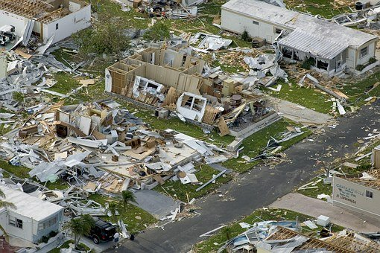
2. גורם הסף / עוצמת האירוע
ככל שהאירוע גדול יותר כך גוברים סיכוייו להפוך לחדשה תקשורתית.

Slide 12
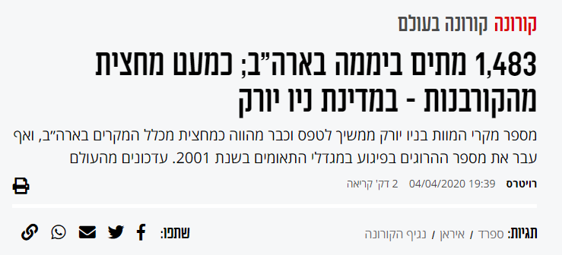

לדוגמא: "1,483 מתים ביממה בארה"ב; כמעט מחצית מהקורבנות בניו יורק" – מעריב.
מה מספר המשתתפים בו?
https://www.maariv.co.il/corona/corona-world/Article-758160

Slide 13

3. בהירות / חד משמעותיות
ככל שאירוע ברור יותר וחד משמעי אזי גדלים סיכוייו להתפרסם כחדשה תקשורתית.

Slide 14
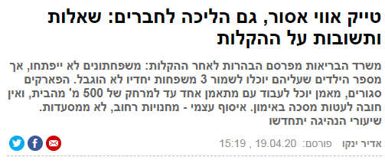

לדוגמא: מה מידת הבהירות של הדברים הבאים :
"טייק אווי אסור, גם הליכה לחברים: שאלות ותשובות על ההקלות" ynet
מה בדיוק קרה? למי זה קרה? מהם הגורמים לכך?
https://www.ynet.co.il/articles/0,7340,L-5717200,00.html#autoplay

Slide 15
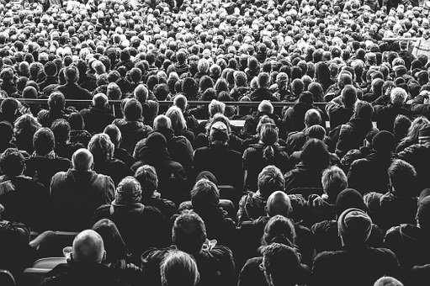
4. רלוונטיות לקהל היעד
ככל שהאירוע קשור יותר ובעל השלכות על קהל היעד של ערוץ התקשורת כך גדלים סיכויים להפוך לחדשה תקשורתית

Slide 16
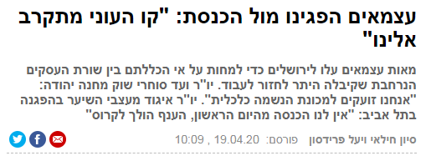

לדוגמא: "עצמאים הפגינו מול הכנסת:'קו העוני מתקרב אלינו' ". ynet
כמה האירוע קרוב אל קהל הצרכנים? עד כמה הוא משליך על קהל הצרכנים?
https://www.ynet.co.il/articles/0,7340,L-5717031,00.html

Slide 17

5. התאמה לציפיות הנמען
ככל שאירוע תואם לציפיות הקהל כך גדלים סיכוייו להפוך לחדשה תקשורתית.
לדוגמא: הקהל מצפה לדיווח על תוצאות הבחירות בסוף יום בחירות:
הקהל לא מקבל בקלות חדשות "מוזרות" או בלתי הגיוניות
https://www.mako.co.il/news-weather

Slide 18

6. הפתעה
ככל שאירוע דווקא מפתיע את הקהל כך גדלים סיכוייו להפוך לחדשה תקשורתית.
לדוגמא: הידיעה "כלב נשך אדם" אינה חדשה אבל הידיעה "אדם נשך כלב" הינה חדשה.

Slide 19
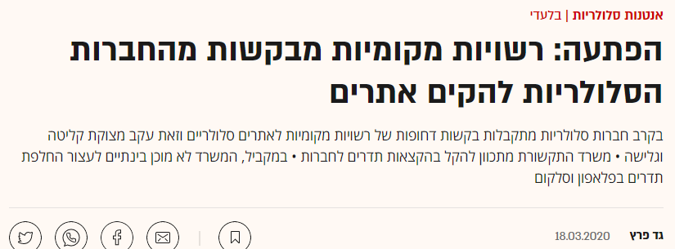

https://www.globes.co.il/news/article.aspx?did=1001322383
"הפתעה: רשויות מקומיות מבקשות מהחברות הסלולריות להקים אתרים" (גלובס)

Slide 20

7. המשכיות
אירוע שכבר סוקר בעבר ואין צורך לדווח עליו שוב מתחילת ההתרחשות כך גדלים סיכוייו להפוך לחדשה תקשורתית.
לדוגמא: כל אירוע שכבר דווח עליו לציבור ויש לגביו נתונים חדשים יהפוך לחדשה תקשורתית וידווח שנית לציבור.
"במנהלת מעריכים: סיום עונת הכדורגל תוך שבועיים" ( (ynet
https://www.ynet.co.il/articles/0,7340,L-5717142,00.html

Slide 21
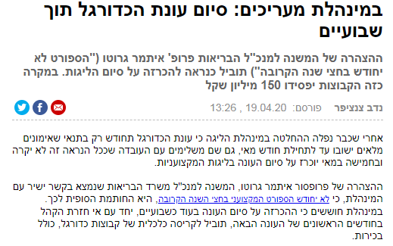
"במנהלת מעריכים: סיום עונת הכדורגל תוך שבועיים" ((ynet
https://www.ynet.co.il/articles/0,7340,L-5717142,00.html

Slide 22

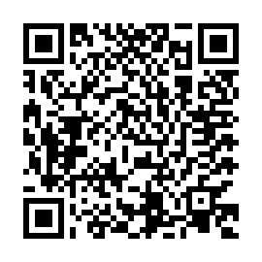
8. מבנה והרכב החדשות
לתמהיל האירועים בתקשורת יש חשיבות גדולה בדיווח
לדוגמא: ביום מאד עמוס בחדשות קשות העורך ישמח להוסיף גם חדשות רכות במידה ויוותר מקום או זמן לכך
"העצמאים מאיימים להחריף המאבק: משפחות נופלות'" ( (ynet
https://www.ynet.co.il/home/0,7340,L-8,00.html
https://www.mako.co.il/news-channel12?subChannelId=35e7ec884d0fc610VgnVCM200000650a10acRCRD

Slide 23

9. אנשי אליטה
אירוע שנוגע לאנשים מפורסמים ("סלב") גדלים
סיכוייו להפוך לחדשה תקשורתית
הכוונה לאירוע שלא היה מתפרסם אם לא היה
מעורב בו אדם מפורסם
לדוגמא: חתונה של זמר מפורסם או זוגיות חדשה ל"סלב"

Slide 24
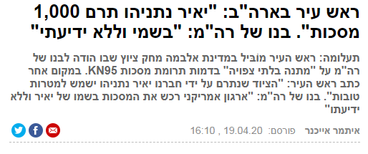

"ראש עיר בארה"ב: 'יאיר נתניהו תרם 1,000 מסכות'. בנו של רה"מ: 'בשמי וללא ידיעתי. ‘”(ynet) https://www.ynet.co.il/articles/0,7340,L-5717192,00.html

Slide 25


10. מדינות אליטה
אירוע שנוגע למעצמה/מדינה חשובה גדלים סיכוייו להפוך לחדשה תקשורתית.
לדוגמא: אירועים בארה"ב לעומת אירועים במדינה מאפריקה

Slide 26
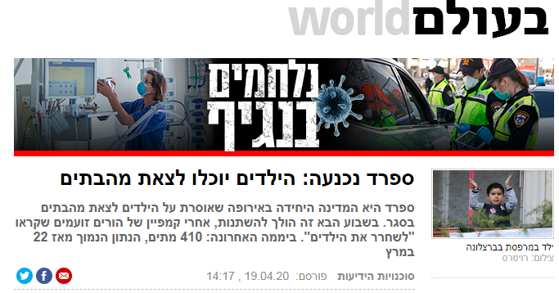
"ספרד נכנעה: הילדים יוכלו לצאת מהבתים" (ynet)
https://www.ynet.co.il/articles/0,7340,L-5717169,00.html#autoplay

Slide 27
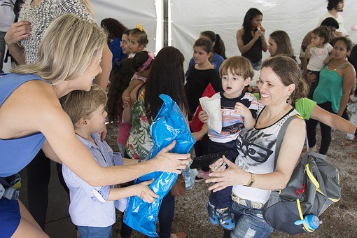
11. האנשה/גורם האנושיות
אירוע שיש בו מימד אנושי המאפשר הזדהות רגשית גדלים סיכויו להפוך לחדשה תקשורתית.
לדוגמא: מפגש בין שני אחים שלא התראו 40 שנה

Slide 28
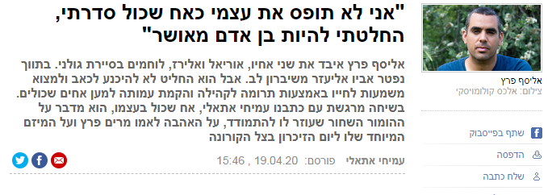

"אני לא תופס עצמי כאח שכול סדרתי, החלטתי להיות בן אדם מאושר" ((ynet
https://www.ynet.co.il/articles/0,7340,L-5717178,00.html

Slide 29

12. גורם השליליות
לאירוע שלילי יש יותר סיכויים לפרסום בתקשורת וגדלים סיכויו להפוך לחדשה תקשורתית.
איזו מן הידיעות מעניינת יותר: "פקיד מעל בכספי הבנק" או "פקיד חסך לבנק" ?

Slide 30
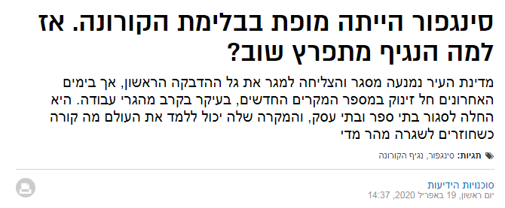

"סינגפור היתה מופת בבלימת הקורונה. אז למה הנגיף מתפרץ שוב?" ((walla news
https://news.walla.co.il/item/3352582

Slide 31
חשוב לדעת:
ככל שלאירוע יש יותר קרטריונים כך גדלים סיכוייו להפוך לחדשה תקשורתית.
כאשר לאירוע מסויים קיימים מעט קריטריונים שיכולים להפכו לחדשה תקשורתית, אזי הקריטריונים האחרים צריכים לפצות על כך.
לעיתים ערוצי התקשורת מפריזים בקריטריונים מסויימים על מנת להצדיק את פרסום המידע.

Slide 32
משימה:
א. חפשו אירוע בערוצי התקשורת לכל אחד מהקריטריונים החדשותים שנלמדו.
צרפו קישור לכל אירוע וכתבו נימוק לבחירתכם בו כדוגמא.
ב. בחרו שלוש (3) ידיעות תקשורתיות בולטות. מצאו לכל ידיעה שבחרתם חמישה (5) קריטריונים חדשותים שהביאו לפרסומה.
נמקו את שיוך הקריטריונים לחדשות שבחרתם

Slide 33
משימה:
ג. נסחו ידיעה חדשותית דמיונית והוסיפו לה מידע רב ככל הניתן על מנת שתתאים למספר רב ככל הניתן של קריטריונים חדשותיים

Slide 34

שימוש ביצירות מוגנות בזכויות יוצרים ואיתור בעלי זכויות
השימוש ביצירות במהלך שידור זה נעשה לפי סעיף 27א לחוק זכות יוצרים, תשס"ח-2007. אם הינך בעל הזכויות באחת היצירות, באפשרותך לבקש מאיתנו לחדול מהשימוש ביצירה, זאת באמצעות פנייה לדוא"ל rights@education.gov.il

